Slide 1
Мои работы
из агальматолита

Slide 2
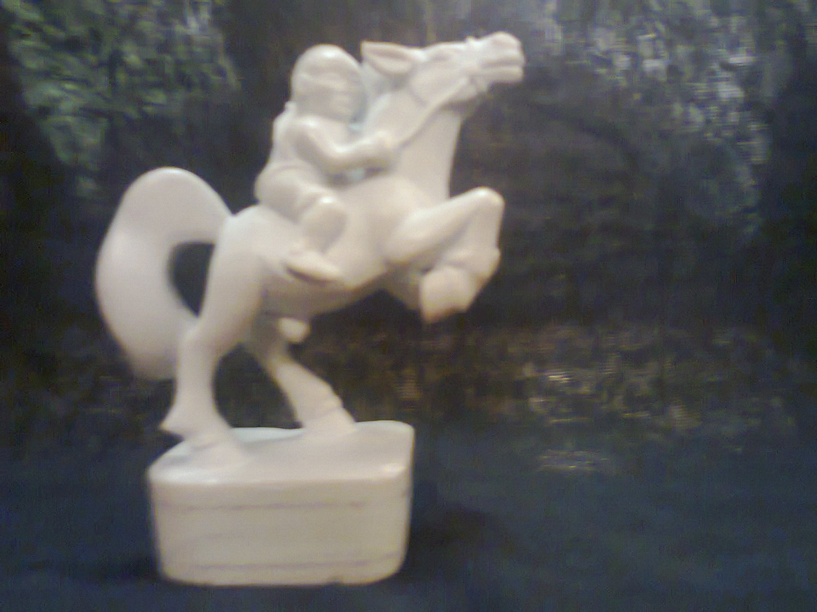
Наездник 2008 год

Slide 3
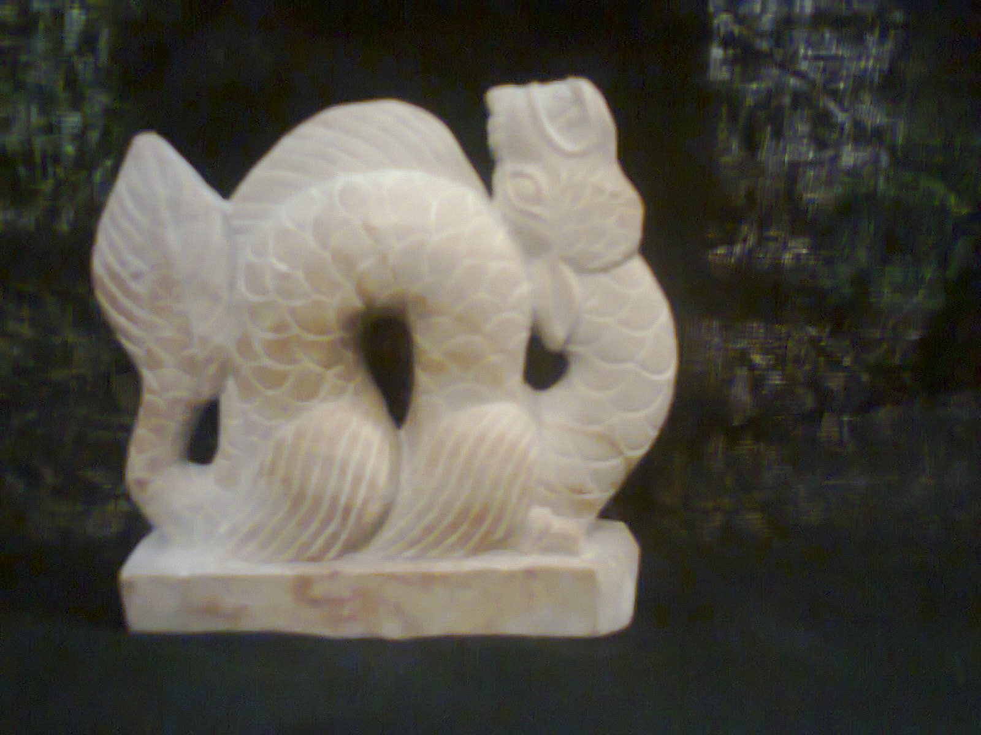
Дракон 2009 год

Slide 4
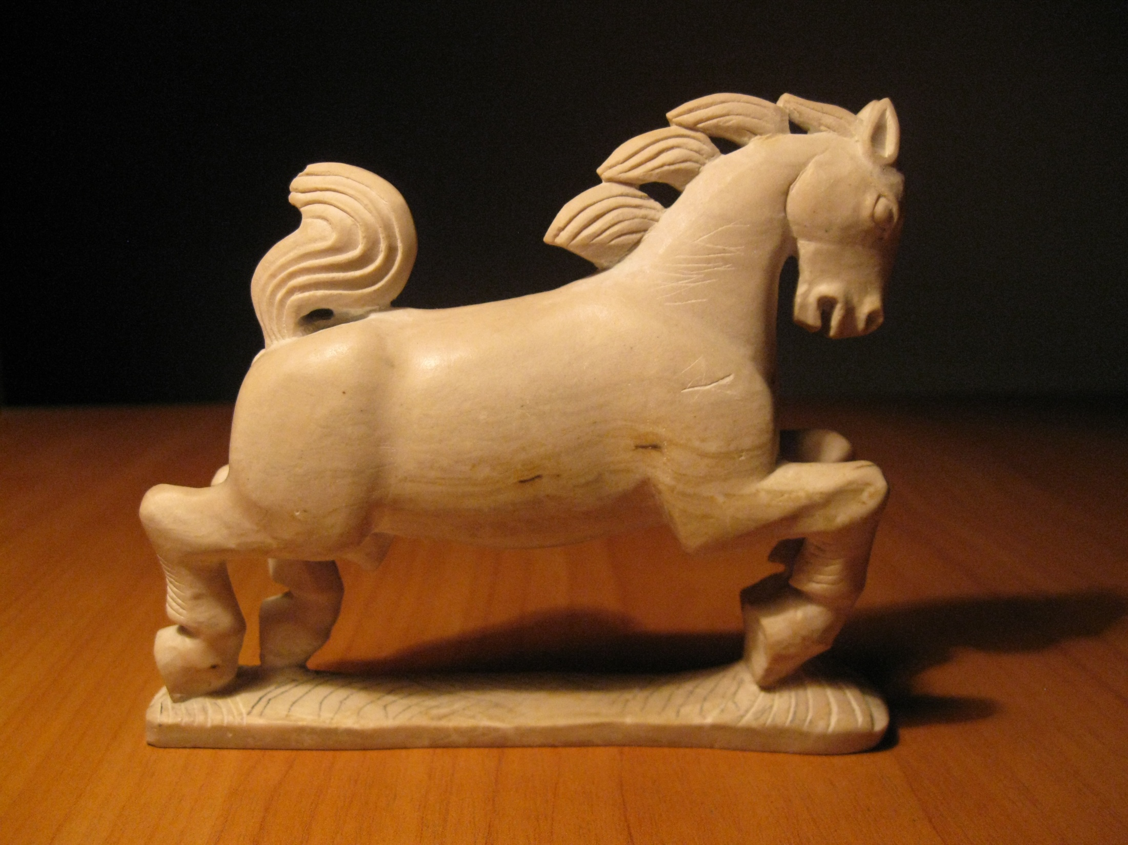

Slide 5
